Slide 1



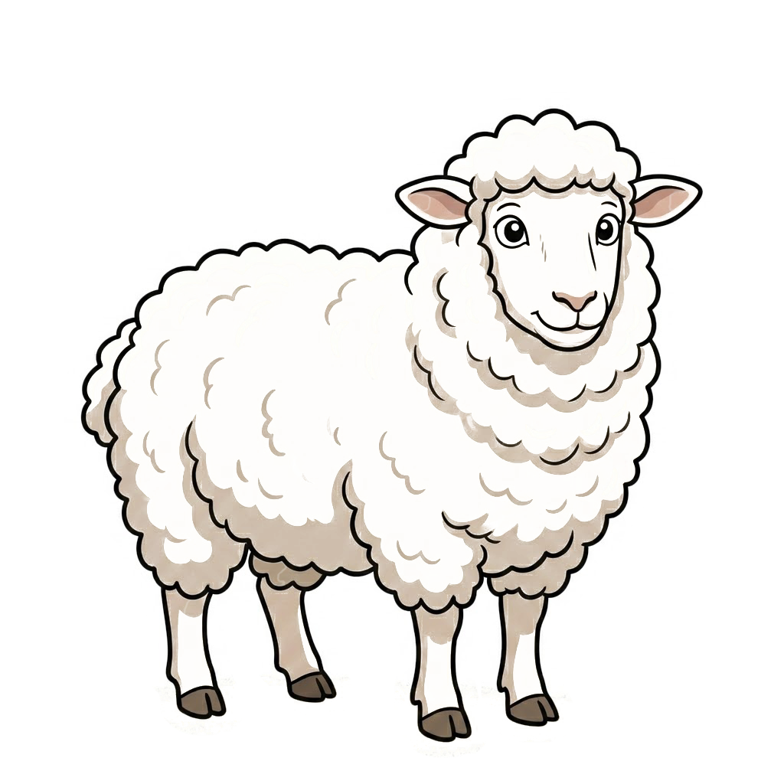
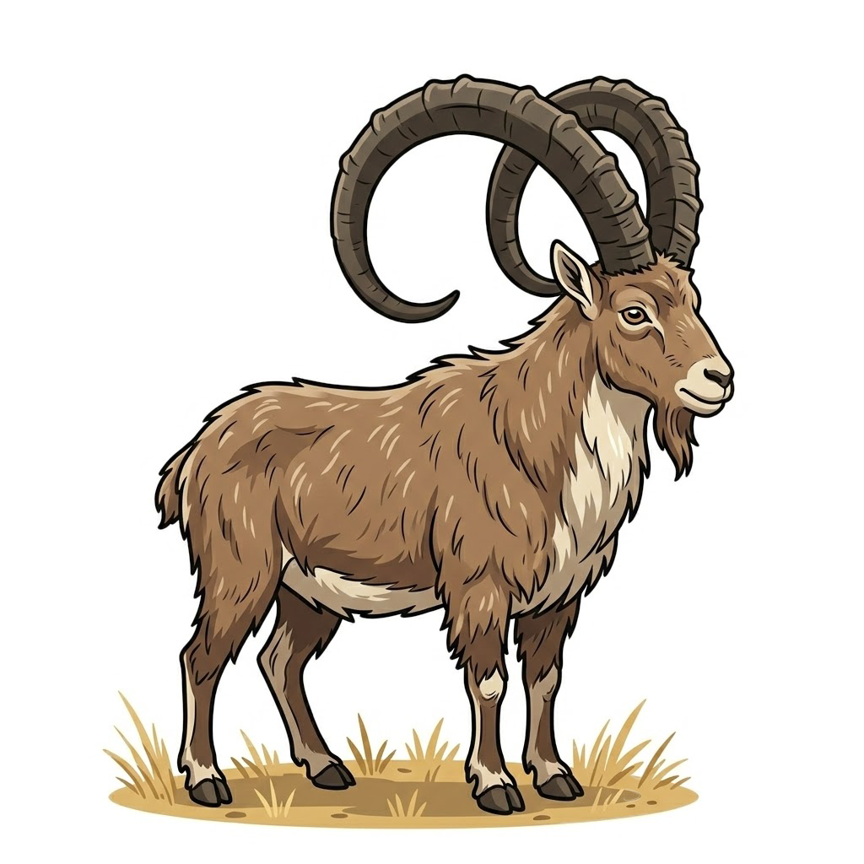
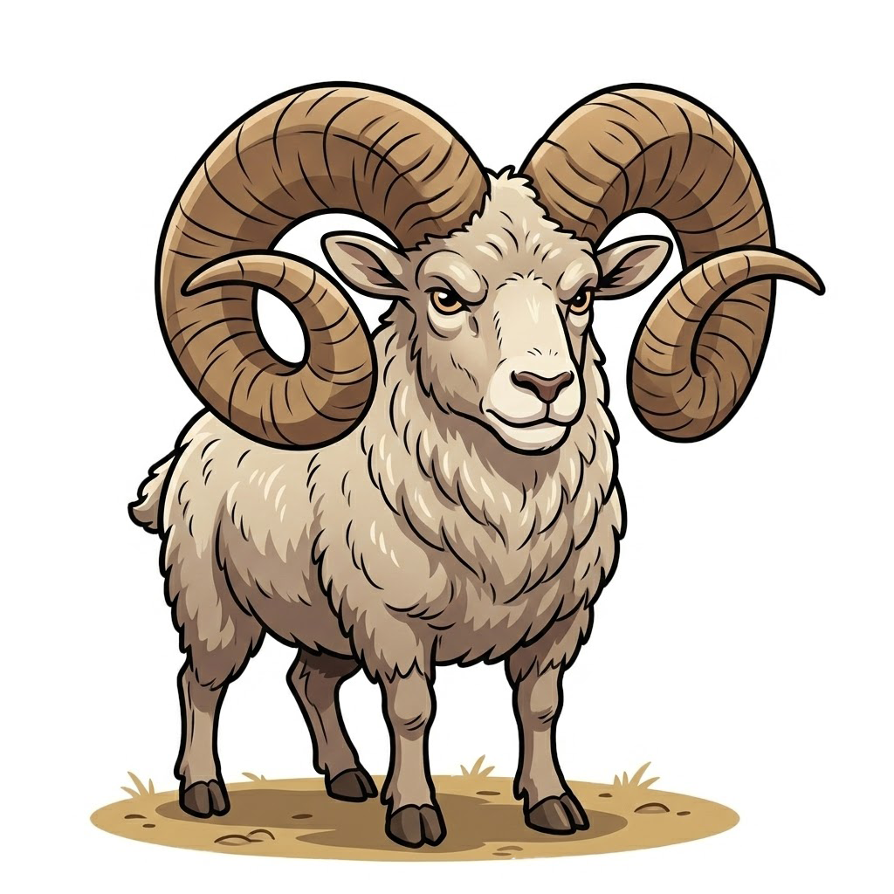
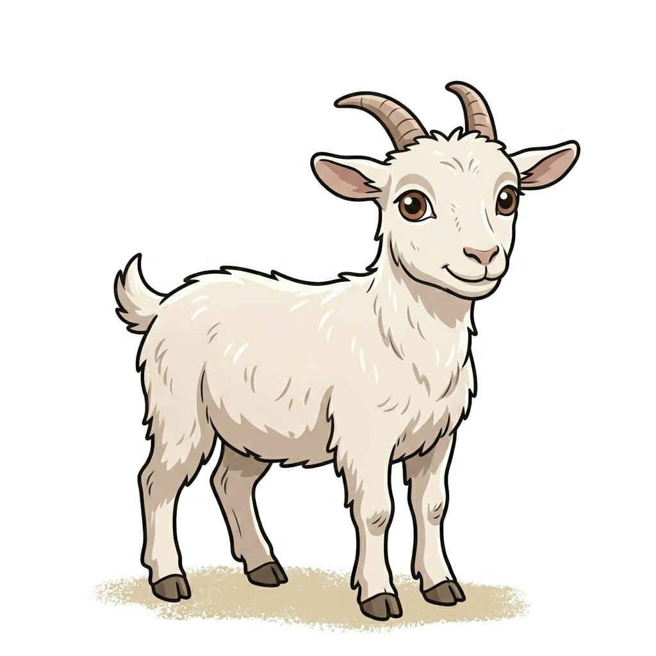
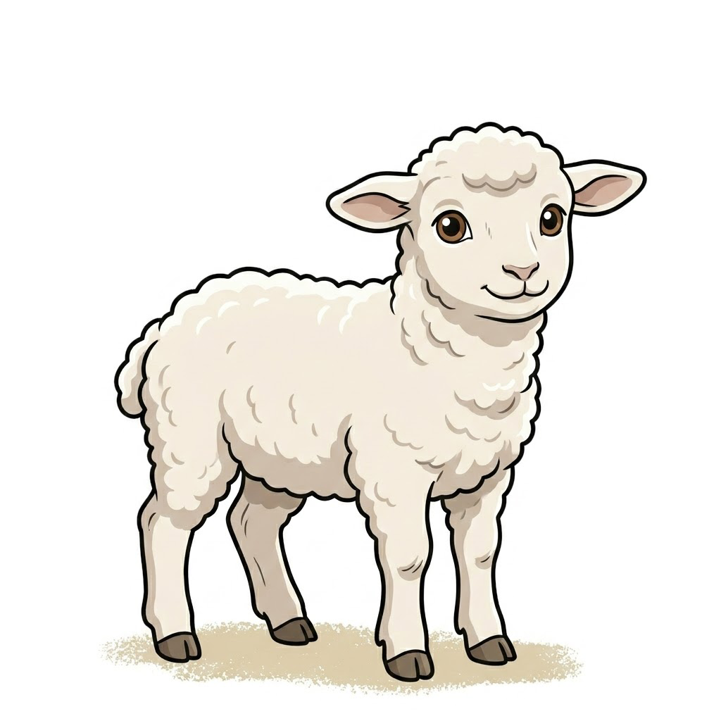
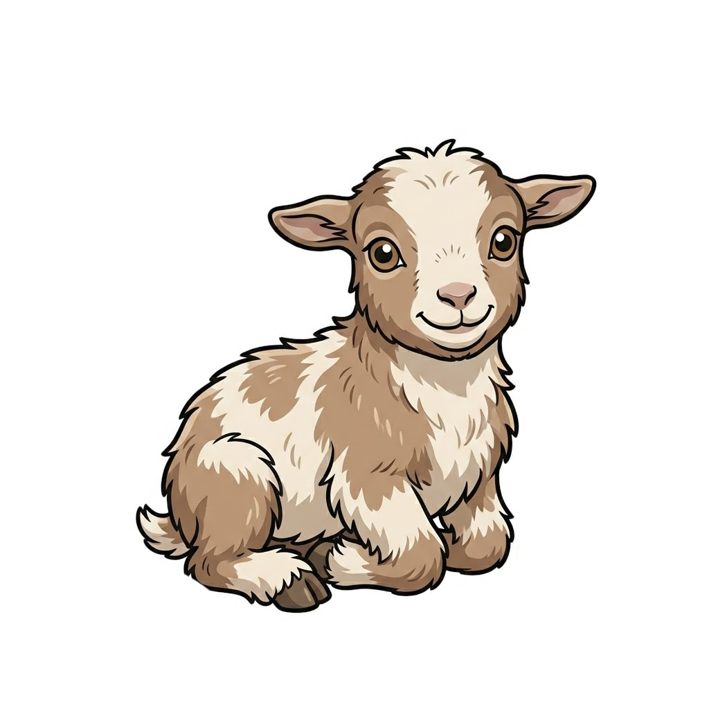

БАРАН
ОВЦА
ЯГНЁНОК
КОЗЁЛ
КОЗА
КОЗЛЁНОК
РОГАТАЯ
СЕРАЯ
СЕРЕНЬКИЙ
СЕРЫЙ
РОГАТЫЙ
РОГАТЕНЬКИЙ

